Slide 1
Řešení sporů. Soustava soudů v ČR.
3. seminář
JUDr. Radovan Malachta
Podzimní semestr 2022 – Základy práva pro MŠ

Slide 2

Brainstorming na úvod
Jak lze podle Vás řešit spory v právu? Co Vás napadne?

Slide 3
Způsoby řešení sporů v souladu s právem
svépomocí (ale nikoliv proti právu)!
smírem
před obecnými soudy
před rozhodci či rozhodčími soudy (jen některé typy sporů)
alternativními způsoby (například mediace)

Slide 4
Soudní moc. Soud.
dělení státní moci – zákonodárná, výkonná a soudní moc
soudní moc – vykonávají nezávislé a nestranné orgány = soudy
poskytují ochranu subjektivním právům (a chráněným zájmům)
soud má nadřazené postavení, je to orgán veřejné moci
procesní právo (občanské právo procesní, trestní právo procesní, správní právo procesní) – odvětví veřejného práva
předpis, který obsahuje procesněprávní normy, se typicky nazývá řád (občanský soudní řád, trestní řád, správní řád soudní, daňový řád)

Slide 5
Druhy
Civilní soudnictví
Správní soudnictví
Ústavní soudnictví
Trestní soudnictví

Slide 6
Pravomoc soudů
okruh věcí/záležitostí, které mohou projednat a rozhodnout soudy
souhrn oprávnění a povinností, které zákon přiznává soudům k jejich činnosti
ústavní soudnictví
  chrání ústavní práva, pravidla, hodnoty
  rozhoduje o ústavnosti právních předpisů
správní soudnictví
  přezkoumávají rozhodnutí správních orgánů ve správním řízení, řeší nečinnost správních orgánů a nezákonný zásah správních orgánů
  volební věci, politické strany a hnutí
trestní soudnictví
  rozhodování o vině a trestu (opatření)
civilní soudnictví
  spory a jiné právní věci, které vyplývají ze soukromého práva (občanské právo, obchodní právo, rodinné právo, dědické právo, pracovní právo, právo duševního vlastnictví, MPS)

Slide 7
Brainstorming II
Se kterým typem soudnictví se může setkat v rámci činnosti mateřské školy? Ať již v pozici učitelky či ředitelky MŠ?

Slide 8
Příklad 1 – který soud je pravomocný?
spor o nezaplacení kupní ceny za sekačku na trávu, kterou nezaplatil pan Zahrádka
spor o nezaplacení kupní ceny za cihly, které nakoupil jednatel s.r.o., pan Zvoneček, za účelem podnikání od jiného podnikatele
stavební úřad nevydal stavební povolení, i když jej vydat měl
pan Řezník zastřelil svého kamaráda kvůli drogám
zrušení politické strany
DPMB žaluje pana Fera, který jel „na černo“ a jízdné dodnes neuhradil
paní Tichá si stěžuje na to, že větve ze zahrádky sousedky, paní Stromové, přesahují na její zahrádku, přičemž paní Stromová odmítá větve ořezat kvůli přirozenému růstu stromů
pan Švarc dostal údajně neoprávněnou výpověď v práci
Kamil ukradl v obchodě šperk v hodnotě 20 000 Kč (nejedná se o přestupek)
tentýž Kamil nezaplatil pokutu za špatné parkování (pouze přestupek, nikoliv trestný čin)
panu Chudákovi nebylo soudy garantováno ústavní právo na ochranu vlastnictví a navíc bylo v jeho případě porušeno právo na spravedlivý proces
rozvod manželství Nováků
matrika v Brně nezapsala údaje o změně osobního stavu, na což měla daná osoba nárok
náhrada škody, kterou Vám způsobí pan Nešika, který Vám zlomí nohu a lyži při lyžování

Slide 9
Příklad 2 – který soud je pravomocný?
ředitel mateřské školy rozhodl o přednostním přijetí tříletého žáka, který neměl trvalý pobyt v příslušném školském obvodě před přijetím čtyřletého žáka s trvalým pobytem v takovém obvodě – zákonný zástupce žáka podá odvolání
učitel uzavře smlouvu s provozovatelem autobusu, který zajistí přepravu žáků na školní výlet – provozovatel autobusu nepřijede a Vy zmeškáte tak výlet
učitel nechá žáky bez dozoru na zahradě mateřské školy si hrát na pískovišti, přičemž jeden žák nešťastně spadne na hlavu a utrpí těžká zranění – zákonný zástupce to chce řešit
učitel mateřské školy nedostal plat za nařízené přesčasy ředitelem školy – učitel žaluje
učitel jednoho žáka zjistí, že rodiče soustavně zanedbávají povinnou výživu tohoto žáka – Vy to chcete nahlásit/řešit; rodiče by pak mohly být souzeni u kterého soudu?
učitel v kanceláři nešťastnou náhodou rozbije mobil svého kolegy, který následně požaduje nový mobil jako náhradu škody – Vy mu jej nechcete koupit
ředitel stanovil, že z důvodu nemocného učitele se učitel na školním výletě bude starat o 30 dětí (přitom limity jsou 20, ve výjimečných případech 28) – někdo Vás udá, že toto pravidlo bylo porušeno

Slide 10
Civilní soudnictví

Slide 11
Civilní soudnictví
proč jím začínáme? – nejběžnější
civilní pravomoc
  okruh otázek a věcí, které mohou projednat a rozhodnout civilní soudy
  § 7 občanského soudního řádu
sporná řízení
  účastníci jsou ve sporu – kontradiktorní postavení
  občanský soudní řád (OSŘ)
nesporná řízení
  účastníci nejsou ve sporu, není zde kontradiktorní postavení
  zákon o zvláštních řízeních soudních (ZZŘS)
  § 2 ZZŘS – například ve věcech svéprávnosti, nezvěstnosti, smrti, pozůstalosti, manželských a rodinných, určení a popření rodičovství, osvojení atd.

Slide 12
Organizace soudní soustavy (civilní soudy)
Nejvyšší soud
Krajský soud
Okresní soud
Vrchní soud

Slide 13
Organizace soudní soustavy
hovoříme o článcích soudní soustavy (čtyři články)
stejná je i u trestních soudů
pozor na terminologii:
  okresní soud: v Brně se nazývá Městský soud v Brně
  okresní soud: v Praze jsou to obvodní soudy
  krajský soud: v Praze je to Městský soud
neplést s tzv. instancí (stupněm) – soustava soudů v ČR je dvouinstanční – proti rozhodnutí soudu prvního stupně je možné využít řádný opravný prostředek, kterým je odvolání
dovolání je mimořádný opravný prostředek

Slide 14
Doplnění k organizaci soudní soustavy (civilní soudy, platí i pro trestní)
Nejvyšší soud
  je jen jeden v Brně
  kolegia – občanské, obchodní, trestní
  rozhoduje o dovoláních, sjednocuje rozhodnutí soudů (tzv. judikaturu)
vrchní soudy
  jsou dva – Praha a Olomouc
  rozhodují v tříčlenných senátech, jsou to odvolací soudy tam, kde v prvním stupni rozhoduje krajský soud
krajské soudy
  někdy rozhodují v 1. stupni (samosoudce), někdy jako odvolací soudy (tříčlenný senát)
  8 v ČR (2 v Praze, České Budějovice, Plzeň, Ústí nad Labem, Hradec Králové, Brno, Ostrava)
okresní soudy
obecně: u soudu bývá předseda, místopředseda (místopředsedové), další soudci a někde přísedící (jen okresní, krajské soudy v určených případech)
Ústavní soud – stojí mimo soustavu obecných soudů!

Slide 15
Příslušnost soudů
= vymezení okruhu působnosti mezi soudy navzájem (mezi soudy hledáme konkrétní soud, který věc rozhodne)
věcná příslušnost
místní příslušnost
funkční příslušnost

Slide 16
Věcná příslušnost
který soud rozhoduje v 1. stupni v konkrétní věci
pokud jde o civilní soudnictví (stejně je to i v trestním soudnictví):
okresní soudy
krajské soudy
Nejvyšší soud ČR

Slide 17
Místní příslušnost
který konkrétní soud v kterém místě rozhodne v rámci jednoho článku
Městský soud v Brně, Obvodní soud Praha 3, Okresní soud Břeclav, Okresní soud Most, Okresní soud Trutnov, Krajský soud v Plzni, Krajský soud v Ostravě atd.
obecná příslušnost (základní pravidlo):
  pro OSŘ: obecný soud žalovaného – u FO: bydliště, u PO: sídlo
  pro ZZŘS obecný soud osoby, v jejímž zájmu se řízení koná
  zákon pamatuje na další různé situace
jsou i další pravidla (fakultativní příslušnost, obligatorní příslušnost, prorogace, delegace atd.)

Slide 18
Funkční příslušnost
který soud rozhoduje o opravném prostředku
odvolání (řádný opravný prostředek) – vyšší článek soudní soustavy – záleží, u koho se začíná
  v 1. stupni rozhoduje okresní soud, pak o odvolání rozhoduje krajský soud
  v 1. stupni rozhoduje krajský soud, pak o odvolání rozhoduje vrchní soud
dovolání (mimořádný opravný prostředek) – Nejvyšší soud
  prvně musí být rozhodnuto o odvolání, pak teprve je možné podat dovolání
  je jedno, který soud řešil dovolání (zda krajský, či vrchní) – o dovolání rozhoduje vždy Nejvyšší soud
mimořádné opravné prostředky – kromě dovolání také žaloba na obnovu řízení a žaloba pro zmatečnost – ale tyto mají jiný režim

Slide 19
Jak zjistíme, kde se budeme soudit?
zákon č. 6/2002 Sb., o soudech, soudcích, přísedících a státní správě soudů
obsahuje přílohu se všemi obcemi v ČR a přiřazení k soudům
https://www.zakonyprolidi.cz/cs/2002-6
Pan Novák (bydliště v Kořenci) půjčil svému známému panu Dvořákovi (bydliště v Šebetově) 15 000 Kč, které pan Dvořák dodnes ani po výzvách nevrátil. Pan Novák chce pana Dvořáka žalovat.
v 1. stupni bude příslušný okresní soud – který – zjistíme z přílohy: Okresní soud v Blansku
v 2. stupni bude příslušný krajský soud – který – zjistíme z přílohy: Krajský soud v Brně
dovolání bude řešit Nejvyšší soud v Brně

Slide 20
Příklad 3
Uveďte, s pomocí přílohy k zákonu č. 6/2002 Sb., o soudech, soudcích, přísedících a státní správě soudů, který konkrétní soud v rámci ČR bude příslušný rozhodovat níže uvedenou věc v prvním stupni, který soud bude rozhodovat o odvolání a který soud bude rozhodovat o dovolání v případě, že budete žalováni Vy, pokud se dopustíte sporu, který řeší civilní soudy.

Slide 21
Související pojmy
samosoudce – soudce rozhoduje sám (předseda senátu)
senát – tvoří soudci z povolání, v zákonem vymezených případech, často tříčlenné senáty (předseda senátu a 2 soudci)
přísedící – účast laického prvku při rozhodování, jen v zákonem vymezených případech (pracovněprávní vztahy při rozhodování v 1. stupni, některé trestní věci, kde rozhoduje krajský soud v 1. stupni)
  občan ČR, svéprávný, bezúhonný, věk 30 let, poskytuje jisté záruky – nemusí to být právník, má to být laik
  často diskutovaná otázka, jaká je role přísedících

Slide 22
Pojmy v civilním soudnictví
žalobce, žalovaný – ve sporném řízení (OSŘ)
navrhovatel a ten, o jehož právech nebo povinnostech má být v řízení jednáno – v nesporném řízení (ZZŘS)
navrhovatel a ten, kterého zákon za účastníka označuje – v nesporném řízení (ZZŘS)
žaloba = procesní úkon, jejím doručením soudu se zahajuje soudní řízení
rozsudek = forma rozhodnutí soudu, kdy soud rozhodne v tzv. věci samé
usnesení = forma rozhodnutí soudu tam, kde se nevydává rozsudek – kde to stanoví zákon (procesní záležitosti – např. doplnit/opravit podání, ustanovení opatrovníka, uložení pořádkové pokuty, předběžná opatření, schválení míru, zastavení řízení)
platební rozkaz = rozhodnutí ve zkráceném řízení, jde o právo na zaplacení peněžité částky; lze podat odpor

Slide 23
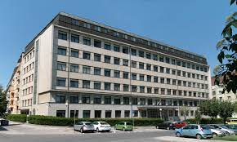
Nejvyšší soud

Slide 24
Trestní soudnictví

Slide 25
Trestní soudnictví
pravomoc trestních soudů – řeší vinu a trest (opatření)
co do organizace soudů, je soustava stejná – 4 články – okresní, krajské, vrchní soudy a Nejvyšší soud (jiné pojmosloví v Praze a Brně) – platí i pro počty soudů
totéž platí o dvouinstančním řízení (rozhodování v 1. stupni + řádný opravný prostředek – odvolání)
jiné je určení příslušnosti (věcné, místní)
základní předpis je trestní řád
  pro mladistvé /od 15 do 18 let/ - zákon o soudnictví ve věcech mládeže (zkráceně)
  pro PO: zákon o trestní odpovědnosti právnických osob a řízení proti nim
Nejvyšší soud
Krajský soud
Okresní soud
Vrchní soud

Slide 26
Věcná příslušnost
okresní soud
  1. stupeň, pokud zákon nestanoví něco jiného
krajský soud
  jako 1. stupeň – trestné činy, za které lze uložit trest odnětí svobody na min. 5 let či výjimečný trest + výslovně vyjmenované případy (i v případě, kdy lze uložit i méně jak 5 let – např. zabití, obchodování s lidmi, podpora a propagace terorismu – tříčlenný senát (předseda senátu a 2 přísedící)
  jinak rozhoduje jako odvolací soud proti rozhodnutím okresních soudů – tříčlenný senát (předseda senátu a 2 soudci z povolání)

Slide 27
Místní příslušnost
tam, kde byl trestný čin spáchán
  nelze-li zjistit, nebo byl-li spáchán v cizině – tam, kde obviněný bydlí, pracuje, zdržuje se (u PO sídlo)
  nedají se tato místa zjistit, nebo jsou mimo území ČR – tam, kde čin vyšel najevo
mladiství /15-18 let/ mají jiná pravidla
  základní pravidlo bydliště mladistvého – pokud není, tak tam, kde pracuje nebo se zdržuje
  tam, kde bylo provinění spácháno – pokud nelze zjistit, tam kde provinění vyšlo najevo
  P.S.: provinění = označení pro trestný čin u mladistvých

Slide 28
Funkční příslušnost
stejná jako u civilních soudů
odvolání (řádný opravný prostředek) – vyšší článek soudní soustavy – záleží, u koho se začíná
  v 1. stupni rozhoduje okresní soud, pak o odvolání rozhoduje krajský soud
  v 1. stupni rozhoduje krajský soud, pak o odvolání rozhoduje vrchní soud
dovolání (mimořádný opravný prostředek) – Nejvyšší soud
  prvně musí být rozhodnuto o odvolání, pak teprve je možné podat dovolání
  je jedno, který soud řešil dovolání (zda krajský, či vrchní) – o dovolání rozhoduje Nejvyšší soud

Slide 29
Pojmy v trestním soudnictví
podezřelý – dokud není zahájeno trestní stíhání
obviněný – od zahájení trestního stíhání do nařízení hlavního líčení
obžalovaný – po nařízení hlavního líčení do vydání odsuzujícího rozsudku
odsouzený – od vydání rozsudku, kterým se osoba odsuzuje (a nabytí právní moci), resp. od vydání trestního příkazu, kterým se osoba odsuzuje
orgány činné v trestním řízení = soud, státní zástupce a policejní orgán
mladistvý = 15 až 18 let
trestný čin = protiprávní čin, který trestní zákon označuje za trestný a který vykazuje znaky uvedené v takovém zákoně
provinění = trestný čin spáchaný mladistvým

Slide 30
Pojmy v trestním soudnictví II
rozsudek = forma rozhodnutí tam, kde to zákon výslovně stanoví (vina, trest)
usnesení = forma rozhodnutí v ostatních případech (usnesení o zahájení trestního řízení, o zastavení trestního stíhání, o ustanovení opatrovníka, o vydání či zničení věci, o odložení věci, o vazbě atd.)
trestní příkaz = forma rozhodnutí bez projednání v hlavním líčení, skutkový stav je spolehlivě prokázán opatřenými důkazy; lze podat odpor
obžaloba = procesní úkon, podává státní zástupce – na základě ní „půjde obviněný k soudu“
návrh na potrestání = jako obžaloba, ale bez odůvodnění, zjednodušené řízení

Slide 31
Správní soudnictví

Slide 32
Podstata
správní řád – upravuje postup správních orgánů, pokud vykonávají působnost v oblasti veřejné správy
soudní řád správní – upravuje pravomoc a příslušnost správních soudů a postup soudů, účastníků a dalších osob ve správním soudnictví
odlišná organizace (struktura) soudů

Slide 33
Pravomoc správních soudů
§ 4 soudního řádu správního (SŘS)
(1) Soudy ve správním soudnictví rozhodují o
a) žalobách proti rozhodnutím vydaným v oblasti veřejné správy orgánem moci výkonné, orgánem územního samosprávného celku, jakož i fyzickou nebo právnickou osobou nebo jiným orgánem, pokud jim bylo svěřeno rozhodování o právech a povinnostech fyzických a právnických osob v oblasti veřejné správy, (dále jen "správní orgán"),
b) ochraně proti nečinnosti správního orgánu,
c) ochraně před nezákonným zásahem správního orgánu,
d) kompetenčních žalobách.
(2) Ve správním soudnictví dále soudy rozhodují
a) ve věcech volebních a ve věcech místního a krajského referenda,
b) ve věcech politických stran a politických hnutí,
c) o zrušení opatření obecné povahy nebo jeho částí pro rozpor se zákonem.

Slide 34
Struktura – správní soudnictví
Nejvyšší správní soud
Krajský soud

Slide 35
Správní soudnictví
v počátku máte rozhodnutí správního orgánu – ale to není soud (není garance nezávislosti, nestrannosti atd.)
v 1. stupni obecně – věcná příslušnost – krajský soud
  speciální senáty – trojčlenné (předseda senátu a 2 soudci), někdy i samosoudce
není řádný opravný prostředek – nelze se nikam odvolávat, jsou jen mimořádné opravné prostředky – kasační stížnost a obnova řízení – rozhoduje o nich Nejvyšší správní soud (sídlo v Brně) – proto je řízení vlastně jednoinstanční
místní příslušnost – zásadně soud, v jehož obvodu je sídlo správního orgánu, který vydal rozhodnutí
Nejvyšší správní soud rozhoduje tam, kde stanoví zákon; jinak slouží jako Nejvyšší soud k řešení mimořádných opravných prostředků a ke sjednocování judikatury

Slide 36
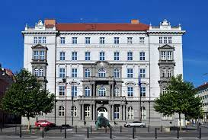
Nejvyšší správní soud

Slide 37
Ústavní soud ČR

Slide 38
Pozice
stojí mimo strukturu obecných soudů
nejedná se o žádný další opravný prostředek
je to orgán ochrany ústavnosti (čl. 83 Ústavy)
chrání ústavnost, základní práva a svobody
sice máme zákon o Ústavním soudu, ale základní (a celkem podrobná úprava) je v samotné Ústavě
sídlí v Brně, je tvořen 15 soudci, jsou tam tříčlenné senáty
jmenuje prezident republiky se souhlasem Senátu na 10 let, možnost opakování
z řad soudců je předseda (Pavel Rychetský) a 2 místopředsedové

Slide 39
Článek 87 Ústavy ČR – ÚS rozhoduje
a) o zrušení zákonů nebo jejich jednotlivých ustanovení, jsou-li v rozporu s ústavním pořádkem,
b) o zrušení jiných právních předpisů nebo jejich jednotlivých ustanovení, jsou-li v rozporu s ústavním pořádkem nebo zákonem,
c) o ústavní stížnosti orgánů územní samosprávy proti nezákonnému zásahu státu,
d) o ústavní stížnosti proti pravomocnému rozhodnutí a jinému zásahu orgánů veřejné moci do ústavně zaručených základních práv a svobod,
e) o opravném prostředku proti rozhodnutí ve věci ověření volby poslance nebo senátora,
f) v pochybnostech o ztrátě volitelnosti a o neslučitelnosti výkonu funkcí poslance nebo senátora podle čl. 25,
g) o ústavní žalobě Senátu proti prezidentu republiku podle čl. 65 odst. 2,
h) o návrhu prezidenta republiky na zrušení usnesení Poslanecké sněmovny a Senátu podle čl. 66,
i) o opatřeních nezbytných k provedení rozhodnutí mezinárodního soudu, které je pro Českou republiku závazné, pokud je nelze provést jinak,
j) o tom, zda rozhodnutí o rozpuštění politické strany nebo jiné rozhodnutí týkající se činnosti politické strany je ve shodě s ústavními nebo jinými zákony,
k) spory o rozsah kompetencí státních orgánů a orgánů územní samosprávy, nepřísluší-li podle zákona jinému orgánu.
(2) Ústavní soud dále rozhoduje o souladu mezinárodní smlouvy podle čl. 10a a čl. 49 s ústavním pořádkem, a to před její ratifikací. Do rozhodnutí Ústavního soudu nemůže být smlouva ratifikována.

Slide 40
Výběr z jeho činnosti
ruší zákony či jiné právní předpisy (případně ustanovení), pokud jsou v rozporu s ústavním pořádkem – právní předpisy musí být tzv. ústavně-konformní – hovoříme zde, že Ústavní soud funguje jako negativní zákonodárce – ÚS vydá nález, který se vyhlašuje ve Sbírce zákonů
rozhoduje o souladu mezinárodní smlouvy s ústavním pořádkem
rozhoduje o ústavní stížnosti proti pravomocnému rozhodnutí soudů (orgánů veřejné moci), pokud nebyla zaručena Vaše (ústavní) základní lidská práva a svobody
ústavní žaloba Senátu proti prezidentu republiky
Sbírka nálezů a usnesení Ústavního soudu

Slide 41
Pojmosloví
plénum = plné složení Ústavního soudu (15), nejdůležitější záležitosti, například rušení zákonů a právních předpisů, ústavní žaloba proti prezidentovi
senáty = tříčlenné, rozhodují zpravidla o ústavních stížnostech
soudce zpravodaj = soudce, který je určen, shromažďuje podklady pro rozhodnutí a předkládá návrh na rozhodnutí
nález = označení pro rozhodnutí ÚS, ve které rozhoduje ve věci samé
usnesení = rozhodnutí ÚS tam, kde ÚS nerozhoduje nálezem (procesní otázky)
disent = odlišné stanovisko soudce, který nesouhlasí s rozhodnutím (může se stát, protože se rozhoduje většinou)

Slide 42
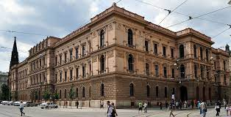
Ústavní soud

Slide 43
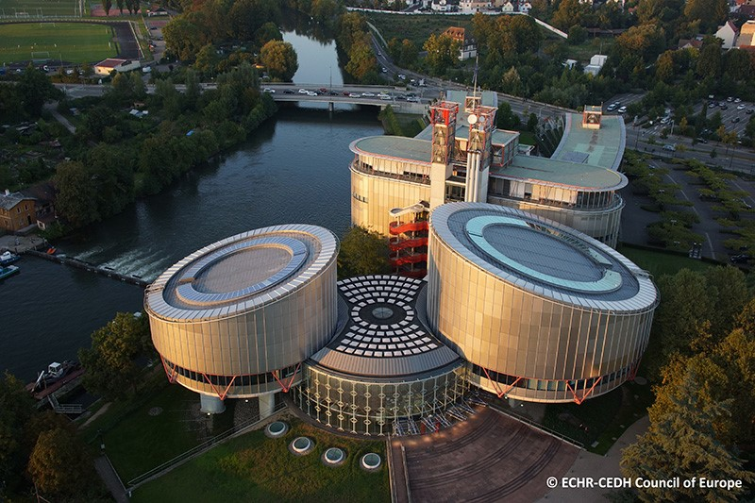
A co dále?
pokud je porušeno právo dané Úmluvou o ochraně lidských práv a svobod – pak stížnost k ESLP (Evropský soud pro lidská práva, sídlo ve Štrasburku),

Slide 44
Rozhodčí soud
rozhodčí soud – není to orgán veřejné moci, není to orgán státu
  rozhodce pak není jako soudce, rozhodce je vlastně soukromá osoba
strany se mohou dohodnout na základě smlouvy (rozhodčí doložka), že přenesou pravomoc rozhodovat spor z obecného soudnictví na rozhodčí soudnictví – ten pak vydá tzv. rozhodčí nález, který je závazný a vykonatelný stejně jako soudní rozhodnutí (rozsudek)
jen tam, kde to stanoví zákon v rámci ČR - zákon o rozhodčím řízení a o výkonu rozhodčích nálezů – nelze u spotřebitelů!
  majetkové spory, ve kterých lze uzavřít smír a jinak by rozhodovaly obecné soudy
v ČR jsou 3 stálé rozhodčí soudy, nejvýznamnější je Rozhodčí soud při Hospodářské komoře ČR a Agrární komoře ČR

Slide 45
Charakteristika právnických povolání
JUDr. Radovan Malachta
podzimní semestr 2022 - Základy práva pro MŠ

Slide 46
Právník
ten, kdo absolvuje vysokoškolské právnické vzdělání – v ČR pouze pětiletý jednooborový magisterský studijní program (obor právo a právní věda)
titul Mgr.
v ČR: Brno, Praha, Olomouc, Plzeň
řada bakalářských studijních programů
nejsou právníci
vyšší justiční úředník – může vykonávat úkony u soudu či státního zastupitelství – viz dále

Slide 47
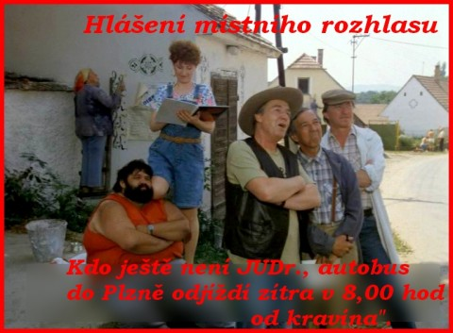
Právník
titul JUDr. (z latiny - juris utriusque doctor) – není podmínkou pro výkon povolání právníka

Slide 48
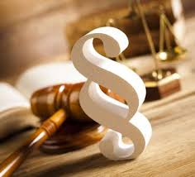
Právnická a jiná povolání
soudce
vyšší soudní úředník
justiční kandidát vs. asistent soudce
státní zástupce
advokát
notář
exekutor
podnikový právník
právník ve veřejné správě (na úřadech, …)
nemusí být právník, ale běžně se s právem spojuje – rozhodce, insolvenční správce, mediátor
….

Slide 49
Právnická povolání
zpravidla je potřeba splnit podmínky předepsané zákonem pro výkon určitých právnických profesí – soudce, státní zástupce, advokát, notář, exekutor
někteří se na výkon funkce připravují – tzv. koncipienti (advokátní, notářský, exekutorský), či kandidáti (mají již profesní zkoušky), obdobně u soudů a státního zastupitelství (asistenti, resp. justiční kandidáti)
některá právnická povolání nevyžadují zvláštní podmínky a lze je dělat „rovnou po škole“ – právníci ve veřejné správě, podnikoví právníci

Slide 50
Soudce

Slide 51
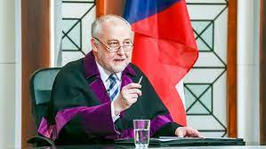
Co dělá soudce?
soudí – podle druhu soudnictví (viz předešlé slide)
zákon o soudech, soudcích, přísedících a státní správě soudů
podmínky pro výkon funkce (pro zajímavost)
zánik funkce (pro zajímavost)

Slide 52
Soudce – ústavní rámec
jmenuje prezident republiky bez časového omezení (čl. 93 Ústavy)
funkce se ujímá složením slibu (čl. 93 Ústavy)
Ústava stanoví další obecný rámec pro výkon a činnost soudce
  podmínky pro výkon soudce (čl. 93 odst. 2)
  soudce nelze proti jeho vůli odvolat nebo přeložit k jinému soudu (výjimky – kárná odpovědnost); (čl. 82)
  neslučitelnost funkcí (čl. 82) – výjimky – správa vlastního majetku, činnost vědecká, pedagogická, literární, publicistická, umělecká, aktivního sportovce a činnost v poradních orgánech ministerstva, vlády a v orgánech komor Parlamentu (§ 85 zákona o soudcích)
  soudce je při rozhodování vázán zákonem a mezinárodní smlouvou, která je součástí právního řádu (čl. 95) – rozhoduje podle práva!

Slide 53
Nezávislost soudců
rozhoduje jen na základě zákona a mezinárodních smluv, které jsou součástí českého právního řádu
rozhodnutí soudu přezkoumává soud
nestrannost
  k tomu má sloužit i výše platu a také neslučitelnost funkcí
realita?
zachování důstojnosti soudcovské funkce i mimo „pracovní dobu“
doplnění: mlčenlivost, a to i po zániku funkce soudce (výjimky)

Slide 54
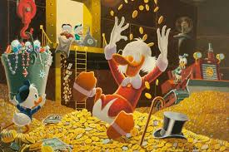
Soudce – plat – pro zajímavost
pro rok 2022 je základ 100872 Kč
  mělo být 106 986 Kč, ale došlo ke zmrazení
  snahy soudců o vyšší plat (nezmrazení) přerušila ukrajinsko-ruská válka
odvíjí se od pozice, soudu a délky praxe
  soudce okresního soudu do 5 let započtené doby – 88 800 Kč
  soudce okresního soudu s 6 lety započtené doby – 101 900 Kč
  soudce okresního soudu s 30 lety započtené doby – 152 400 Kč
  soudce krajského soudu do 5 let započtené doby – 96 900 Kč
  soudce krajského soudu s 30 lety započtené doby – 168 500 Kč
  soudce Nejvyššího soudu – 185 700 Kč
  předseda Nejvyššího soudu – 252 200 Kč

Slide 55
U soudu dále působí…
asistent soudce
justiční kandidáti (dříve čekatelé)
vyšší justiční úředník
  zákon svěřuje úkony, které může provádět („namísto“ soudce)
  nemůže ale vést jednání ve věci samé a nemůže rozhodovat formou rozsudku
  například vydání platebního rozkazu

Slide 56
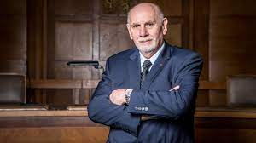
Ústavní soudce – rozdíly
minimální věk 40 let + 10 let praxe v právnické profesi (ne nutně soudce)
jmenuje prezident republiky se souhlasem Senátu
jmenováni na 10 let, opakování možné

Slide 57
Státní zástupce

Slide 58
Co dělá státní zástupce?
podání obžaloby v trestním řízení! (orgán veřejné žaloby)
  k tomu státní zástupce „úkoluje“ policejní orgán
  sám může předvolávat osoby k podání vysvětlení v souvislosti s plněním úkolů státního zástupce
  s obžalobou pak předstupuje před soudce do hlavního líčení
  součástí je i návrh trestu, u TOS výše trestu – jak se počítá?
vykonává dozor nad dodržováním právních předpisů v místech, kde je omezována osobní svoboda (vazba, vězení – TOS, ochranná léčení, zabezpečovací detence atd.)
působí v jiném než trestním řízení – může být u civilního řízení
také je vázán mlčenlivostí

Slide 59
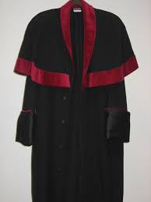
Státní zástupce
dříve státní prokuratura
jmenuje ministr spravedlnosti na návrh nejvyššího státního zástupce
skládá slib
důvody zániku obdobné jako u soudce
  ne však stejné – stejný je například zánik na základě věku
neslučitelnost funkcí
nezávislost a nestrannost
ale jsou skutečně nezávislí? – jde totiž o orgán moci výkonné – jmenuje je ministr spravedlnosti!
  nejvyššího státního zástupce pak vláda na návrh ministra

Slide 60
Státní zastupitelství – doplnění
soustava odpovídá soustavě soudců
  Nejvyšší státní zastupitelství (Brno)
  vrchní státní zastupitelství (Praha, Olomouc)
  krajská státní zastupitelství (v Praze se nazývá Městské)
  okresní státní zastupitelství (v Brně se nazývá Městské, v Praze obvodní)
plat: 90 % platové základy pro soudce = 90 785 Kč

Slide 61
Advokát

Slide 62
Co dělá advokát? Poskytuje právní služby:
sepisuje listiny (různé smlouvy, přípisy atd.)
zpracovává právní rozbory
zastupování klientů před soudy – FO i PO – uděluje se plná moc
obhajoba v trestních věcech – v průběhu celého řízení – někdy je nutnost (pokud osoba nemá, pak se ustanovuje tzv. ex offo – z úřední povinnosti)
mezi advokátem a klientem vzniká smluvní vztah (smlouva)
advokát se řídí pokyny klienta, chrání a prosazuje jeho zájmy – jedná vždy v našem zájmu – výhodná smlouva pro nás, „hledá nedostatky, mezery“ u jednání druhého apod.
advokát má mlčenlivost, ale co když kryje trestný čin?

Slide 63
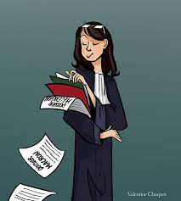
Advokát
zákon o advokacii
advokát = ten, kdo je zapsán v seznamu advokátů vedeném Českou advokátní komorou (ČAK) – více možností, nicméně obecně
ČAK – vykonává dohled nad dodržováním povinností advokátů, každý advokát je jejím členem; má kárnou komisi
samostatně, společně (advokátní kancelář)
může mít k dispozici advokátního koncipienta

Slide 64
Notář

Slide 65

Co dělá notář?
sepisování veřejných listin – forma notářského zápisu
  veřejná listina = vydá ji orgán veřejné moci
  pravost listiny i do budoucna, není o tom pochyb – předejde se v budoucnu sporům
osvědčování listin a prohlášení
přijímání listin a peněz do notářské úschovy
může poskytovat právní služby – uděluje právní porady a zastupuje osoby před soudy (ale je vymezeno, kde přesně, typicky řízení o pozůstalosti, kde vystupuje jako soudní komisař)
sepisuje soukromé listiny a zpracovává právní rozbory
zákon o notářích a jejich činnosti (notářský řád)
Notářská komora (jsou zde povinně sdruženi všichni notáři)

Slide 66
Exekutor

Slide 67
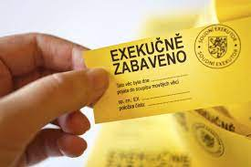
Exekutor
zákon o soudních exekutorech a exekuční činnosti (exekuční řád)
na návrh Komory jmenuje ministr spravedlnosti
opět je omezený počet – numerus clausus
Exekutorská komora (sdruženi povinně exekutoři)
hlavní funkce: nucený výkon exekučních titulů
  zejména: rozsudek či usnesení soudu, rozhodčí nález, notářský zápis
  typicky: dlužníkovi je uložena povinnost soudem, on jí dobrovolně včas nesplní
prvně se poskytuje lhůta k dobrovolnému splnění; pokud se nesplní, tak
sepíše majetek povinného (= osoba stižená exekucí) – má právo vstoupit do našeho obydlí, pokud nesouhlasíme, může tak učinit za asistence Policie ČR

Slide 68
Jak exekutor dostane peníze?
peněžitá částka (dlužník dluží peníze)
  srážkami ze mzdy a jiných příjmů (mateřská, důchod, …) – nejčastější způsob, musí povinnému zbýt základní (nezabavitelná) částka
  příkaz k výplatě z bankovního účtu – dlužník nemůže nakládat s prostředky na bankovním účtu (výjimky)
  přikázáním pohledávky – když dlužníkovi někdo dluží, platí ne dlužníkovi, ale exekutovi
  prodejem movitých věcí a nemovitých věcí – prodej dlužníkových věcí kromě věcí osobní potřeby a věcí k výkonu povolání
  postižením závodu,
  správou nemovité věci,
  pozastavením řidičského oprávnění.
nepeněžité plnění (dlužník má jinou povinnost než zaplatit)
  vyklizením
  odebráním věci
  rozdělením společné věci
  provedením prací a výkonů

Slide 69
Insolvenční správce

Slide 70
Insolvenční správce
zákon o insolvenčních správcích
v zákoně není podmínka právnického vzdělání (Mgr. vzdělání)
může být i právnická osoba (veřejná obchodní společnost)
řeší úpadek dlužníka
řeší pohledávky věřitelů vůči dlužníkovi
majetek dlužníka se zpeněží a výtěžek vede k uspokojení věřitelů
3 způsoby řešení úpadku:
  oddlužení, konkurs, reorganizace
  jsou rozdíly, pro koho to je určeno, co může insolvenční správce dělat atd.

Slide 71
Rozhodce

Slide 72

Podstata rozhodčího řízení
zákon o rozhodčím řízení a o výkonu rozhodčích nálezů
strany se dobrovolně dohodnou, že nebudou spor řešit před obecnými soudy, ale před rozhodci či rozhodčími soudy
ideálně končí rozhodčím nálezem (stejné účinky jako rozsudek soudu) – je závazný pro strany a vykonatelný (když strana neplní dobrovolně, můžeme vymáhat u exekutora)
majetkové spory, ve kterých lze uzavřít smír, nelze u spotřebitelských sporů
Může někdo z Vás být rozhodcem?

Slide 73
Mediátor

Slide 74
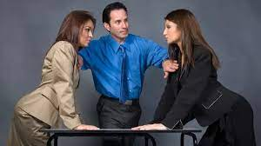
Podstata mediace
zákon o mediaci
smírný způsob řešení sporů, kterým se řeší konflikty
zahajuje se uzavřením smlouvy o provedení mediace (mezi stranami a mediátorem)
ideální způsob ukončení je uzavření mediační dohody (mezi stranami) – ale pozor, není vykonatelná jako soudní rozhodnutí či rozhodčí nález
často rodinná mediace – konflikty vyplývající z rodinných vztahů
hlavní funkce: vést mediaci, podporuje komunikace mezi osobami na konfliktu zúčastněnými, respektuje názory stran, vytváří podmínky pro vzájemnou komunikaci, směřuje k uzavření mediační dohody

Slide 75
Veřejný ochránce práv

Slide 76
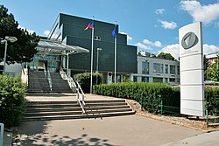
Veřejný ochránce práv = ombudsman
sídlí v Brně
řeší stížnosti osob (jednotlivců) vůči orgánům veřejné moci (úřadům) – jsou tam výjimky, kdy ombudsman nemá pravomoc
chrání jednání s osobami omezenými na svobodě
diskriminace
nemůže však zrušit rozhodnutí úřadu
Stanislav Křeček v současné době

Slide 77
Děkuji za pozornost malachta@mail.muni.cz

